Slide 1
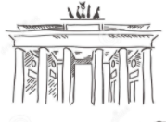
DEUTSCH
5.KLASSE
THEMA DER STUNDE:
„Die Mahlzeit“

Slide 2
PLAN DER STUNDE:
Kontrolle der selbständige Arbeit
Wir lesen das Gedicht und den Text
Wir lernen Wörter
Grammatik
Aufgabe für selbstständige Arbeit

Slide 3
Kontrolle der Hausaufgabe
Übung 1 Seite 112
Was machen die Schüler in der Turnhalle?
Wie ist eure Turnhalle?
Warum treiben wir Sport?
Treibt ihr Sport in der Turnhalle?
Die Schüler springen, laufen und turnen in der Turnhalle
Unsere Turnhalle ist groß, schön und modern.
Der Sport macht uns gesund und kräftig.
Wir treiben Sport in der Turnhalle.

Slide 4
Kontrolle der Hausaufgabe
Übung 2 Seite 112 Ergänzen Sie folgende Sätze!
Unsere Turnhalle ist … groß. Links … sechs Fenster. Rechts … Bänke an der Wand. In der Pause kommen viele Schüler … die Turnhalle. Sie kommen in die Turnhalle, um hier zu … . Der Turnlehrer kommt auch in … Turnhalle, aber er kommt, um hier … arbeiten.
(gibt es, trainieren, sehr, zu, die, in, die)
sehr
gibt es
gibt es
in
trainieren
die
zu

Slide 5
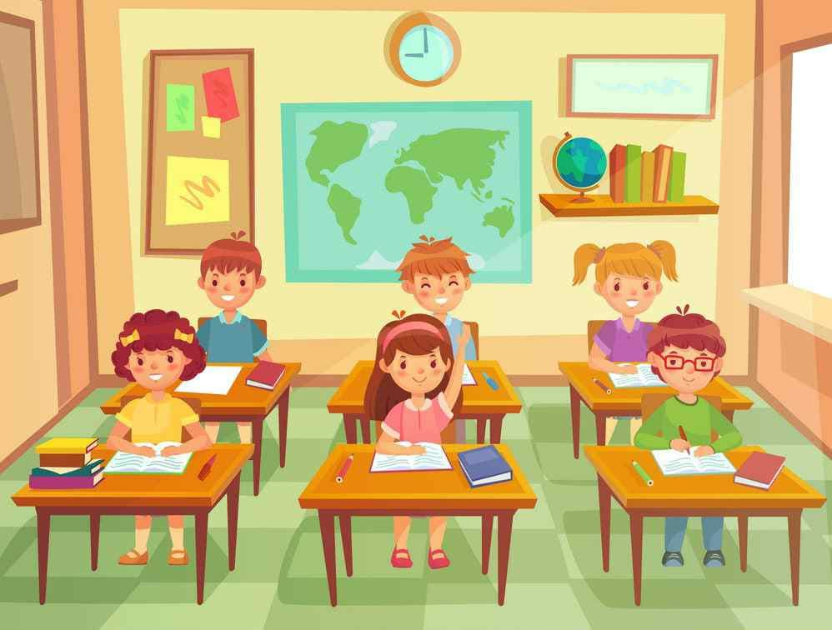
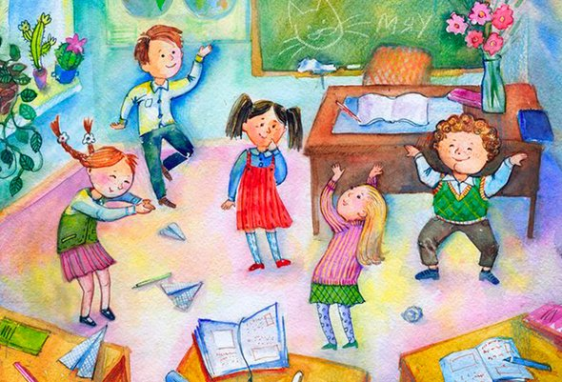
Wiederholung
Was haben wir in der Schule?

Slide 6
Wiederholung
Was machen wir in der Pause?
spielen im Garten
gehen hin und her
Mittagessen
plaudern
vorbereiten zur Stunde

Slide 7
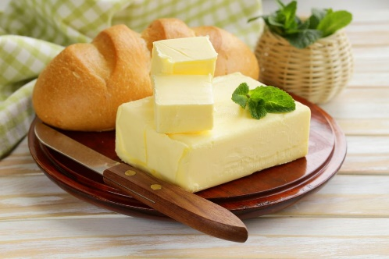
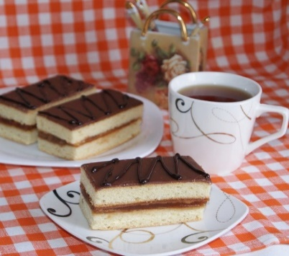
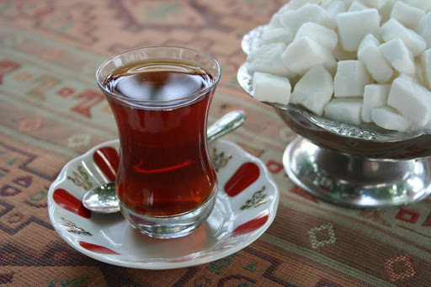
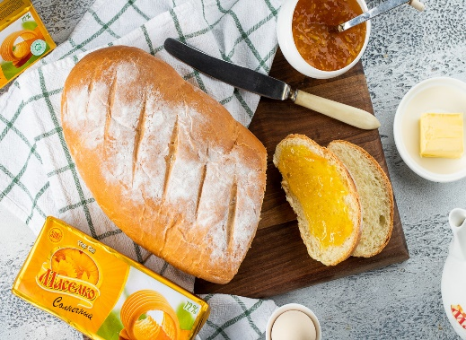
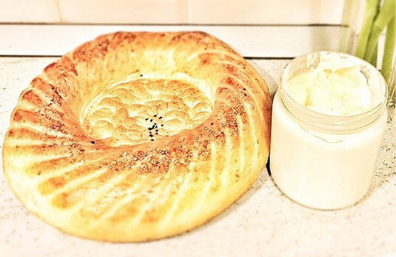
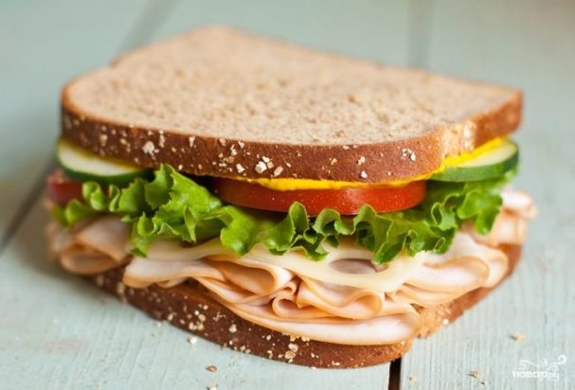
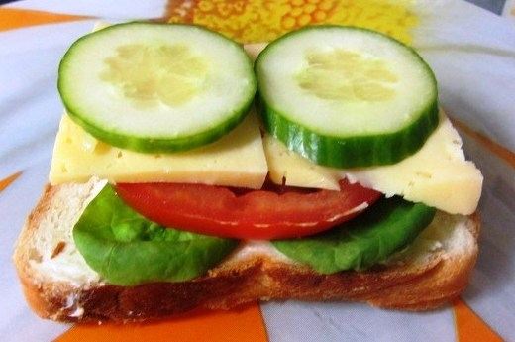
Wir lernen Gedicht
Auf dem Tisch steht die Butter,
Zucker, Tee und frisches Brot.
Und die liebe gute Mutter
Macht für mich ein Butterbrot

Slide 8
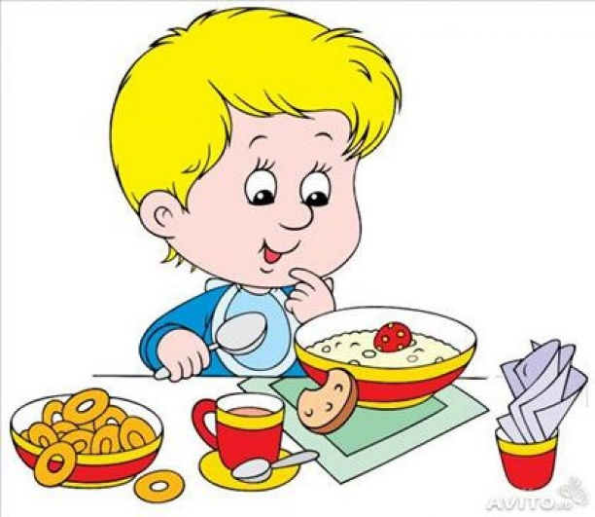
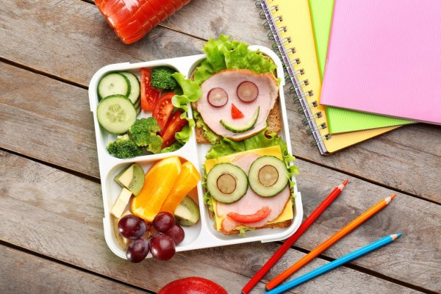
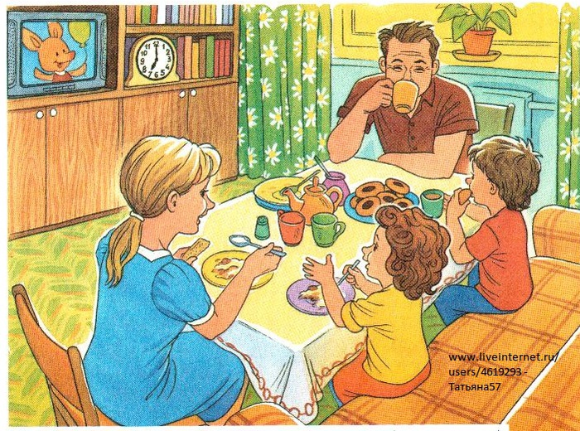
Wir lernen neue Wörter
Die Mahlzeit
Das Frühstück
Das Mittagessen
Das Abendbrot

Slide 9
Wir lesen den Text
S.42
Guten Appetit!
Die Mahlzeiten sind: das Frühstück, das Mittagessen und das Abendbrot. Die Mutter führt den Haushalt und Nilufar hilft ihr dabei. Sie essen alle zusammen. Zum Frühstück gibt es Butter, Milch und Kaffee, Brötchen und Obst. Nach dem Frühstück gehen Behrus und Schachsod in die Schule. Nach der Schule helfen sie der Mutter. Die Mutter kocht die Suppe und brät Kartoffeln mit Fleisch. Nilufar deckt den Tisch. Das Mittagessen schmeckt ihnen sehr gut. Um 19 Uhr gibt es Abendbrot. Sie trinken Tee und essen Apfelkuchen.

Slide 10
Wir machen Übung
Was die Kinder mögen?
Und was mögen sie nicht?
MARIA
PETER
LENA

Slide 11
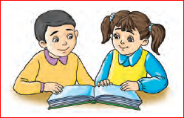
Grammatik
Im Deutschen gibt es 6 Modalverben. Das sind können, wollen, mögen, sollen, dürfen, müssen. Das Modalverb steht an der 2. Stelle, das Vollverb steht an der letzten Stelle im Satz. mögen – любить
ich | mag | wir | mögen
du | magst | ihr | mögt
er,sie,es | mag | sie,Sie | mögen

Slide 12
Grammatik
Im Deutschen gibt es 6 Modalverben.Das sind können, wollen, mögen, sollen, dürfen, müssen. Das Modalverb steht an der 2. Stelle, das Vollverb aber an der letzten Stelle im Satz. mögen – yoqtirmoq
ich | mag | wir | mögen
du | magst | ihr | mögt
er,sie,es | mag | sie,Sie | mögen

Slide 13
Wir machen Übung
Was die Kinder mögen?
Und was mögen sie nicht?
MARIA
PETER
LENA

Slide 14
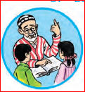
Sprichwörter
Nach der Arbeit, vor dem Essen - Hände waschen nicht vergessen!

Slide 15
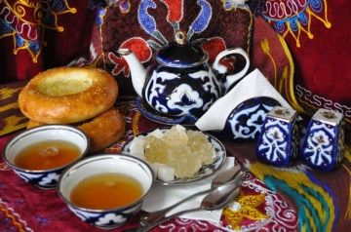
Aufgabe für selbstständige Arbeit
Übung 1 Seite 118
Schreibt und erzählt den Text „Guten Appetit“ nach der Gliederung!
das Frühstück
nach dem Frühstück
das Mittagessen
das Abendessen

Slide 16
Ende der Stunde
Unsere Stunde ist zu Ende
Danke für Aufmerksamkeit!
Auf Wiedersehen!

